Slide 1
Практическая работа 1
Дисциплина: Теория информационных процессов и систем
Тема:
АНАЛИЗ СИСТЕМЫ. ВЫЯВЛЕНИЯ ПРОБЛЕМНОГО МЕСИВА
Ставрополь, 2021

Slide 2
Цель работы — изучить способы выявления и фиксации проблем предметной области.
Содержание работы
1. Выберите и согласуйте с преподавателем предметную область, для которой будет решаться проблема.
2. Сформулируйте проблему предметной области.
3. Для лучшего понимания предметной области изучите различные источники информации о ней.

Slide 3
Контрольные вопросы:
Контрольные вопросы
1. Кто такие стейкхолдеры?
2. Зачем учитывать мнение стейкхолдеров?
3. Должны ли стейкхолдеры участвовать в анализе проблемы?
4. Что называется проблемным месивом?
5. Что является динамическим вариантом проблемного месива? 6. Почему не следует решать проблему клиента в отрыве от проблемного месива?
7. Как решаются трудности, возникающие при недоступности части стейкхолдеров

Slide 4
Кто такие стейкхолдеры
В дословном переводе stakeholder означает «держатель ставки», или «акционер». В бизнес-терминологии под стейкхолдером понимают любого субъекта, который как-то заинтересован в деятельности компании.
К стейкхолдерам относят лиц, которые:
активно вовлечены в проект — руководитель, сотрудники, инвесторы, подрядчики, партнёры;
будут пользоваться результатами проекта (на чьи интересы влияет проект) — клиенты, покупатели, бизнес-партнёры, руководители подразделений;
не вовлечены в проект, но способны на него воздействовать — учредители, акционеры, регулирующие государственные структуры, СМИ.
Обычно понятие заинтересованной стороны используют, когда речь идёт об интересах компании либо выполнении проекта.
В теории организации стейкхолдеры составляют окружение компании, которое в разной степени воздействует на бизнес.
В управлении проектами стейкхолдерами считают стороны, взаимодействие с которыми обязательно для его успешного выполнения.
В обоих случаях термин позволяет структурировать внешнее и внутреннее пространство, чтобы определить интересы лиц, от которых зависит результат работы. Когда известно, кто, как и на что влияет, становится гораздо проще выбрать оптимальные инструменты взаимодействия.

Slide 5
Выявление проблемного месива
Выявление проблемного месива
Стейкхолдеры имеют интересы, которые нам предстоит учесть. Но для этого их необходимо знать. Пока же мы имеем лишь список обладателей интересов. Первая порция информации, которую нее обходимо получить о стейкхолдере, — это его собственная оценка ситуации, проблемной для нашего клиента. Она может быть разной: у кого-то из стейкхолдеров могут быть свои проблемы (оценка отрицательна), кто-то вполне удовлетворен (оценка положительная), другие могут нейтрально относиться к реальности. Так прояснится «выражение лица» каждого стейкхолдера. По сути, мы должны выполнить работу, которую делали на первом этапе с клиентом, но теперь с каждым стейкхолдером в отдельности.

Slide 6
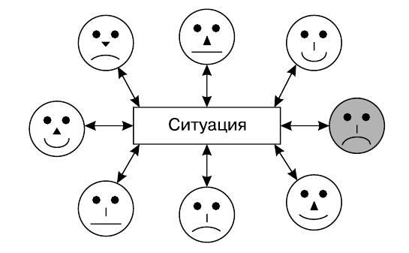
Выявление проблемного месива
Полученный перечень субъективных оценок существующей реальности (которая для клиента является проблемной) Р. Акофф предложил называть проблемным месивом (mess). Хотя этот термин имеет легкий жаргонный оттенок (из-за чего некоторые авторы предпочитают называть его более сухо — «проблематикой»)

Slide 7
Технологии выявления проблемного месива
Первый этап его методики, «Метод групповой формулировки» (NTG — Nominal Group Technique), выявляет проблемное месиво путем постановки перед группой стейкхолдеров вопроса: «Какие проблемы вы видите в данной проблемной ситуации?» Каждый из них создает письменную формулировку осознаваемых им проблем, и их распечатки вывешиваются на стену на общее обозрение. Минут через 15—30 генерация идей затухает. Затем проводится обсуждение каждой из них с целью уточнить, что именно имеет в виду автор. Такое обсуждение может занять два-три часа, а обсуждение идет в дискуссионной манере. Однако практика решения проблем реальной жизни крупных организаций показывает, что выявление их проблемного месива часто не может быть сведено лишь к разовому, однократному интервьюированию стейкхолдеров.

Slide 8
Мозговой штурм на сессии стейкхолдеров или их представителей
Иногда формулирование проблемного месива можно свести к выявлению проблем стейкхолдеров, что можно выполнить по типу мозгового штурма на сессии стейкхолдеров или их представителей. Но при достаточно большой сложности ситуации может потребоваться более детальное ее рассмотрение.

Slide 9
Мозговой штурм
1. Выполнение анализа системы. Это — подробное описание того, как организация или учреждение работает в настоящее время. Удобно это представить серией блокксхем, показывающих, как в организации входной материал приобретается и преобразуется, как в ней проходят потоки денег и информации. Эти блок-схемы можно готовить по отдельности, но обычно полезно скомбинировать их в единую схему.
2. Выполнение анализа препятствий. Определите те характеристики и свойства организации, которые мешают ее прогрессу или препятствуют изменениям (например, конфликты или традиции).
3. Определение сценариев (опорных проектов) возможного будущего. Сформулируйте, к чему приведет ход событий, каково будущее организации, если будут отсутствовать изменения в ее существующих планах, программах, политике и практике. Это должно обнажить возможность саморазрушения организации, показать, как препятствия помешают произвести необходимые перемены.

Slide 10
Выявление проблемного месива. Иерархическое дерево проблем
Задача распределения ресурсов и определения очередности решения проблем существенно облегчается, если удастся как-то упорядочить проблемное месиво. Рекомендуется после выявления проблемного месива заняться построением иерархического дерева проблем, выявляя тем самым причинно-следственные отношения между ними.
Технику построения дерева проблем можно описать следующим образом. Стейкхолдеры (участники проекта), ознакомившись с проблемным месивом, выписывают, каждый по своему усмотрению, ключевую, фокальную проблему во всем месиве. Каждый руководствуется собственными интересами и своими проблемами. Далее проводится коллективное обсуждение ранжирования проблем, пока участники не придут к согласию, какая же проблема является отправной. Затем берется следующая проблема и сравнивается с первой. Тогда:
- если вторая проблема является причиной, условием для первой, она помещается уровнем ниже.
- если она является следствием первой, она помещается выше.
- если она не является ни следствием, ни причиной, она ставится на тот же уровень.
При наличии дерева проблем вопрос об очередности проблем решается очевидным образом: вышестоящие проблемы не могут быть решены, пока не решены нижестоящие.

Slide 11
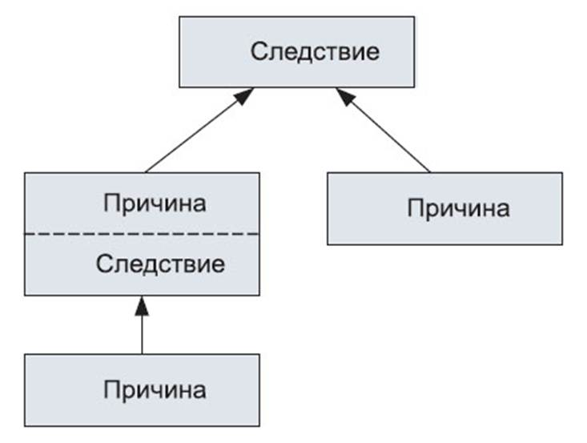
КАК ПОСТРОИТЬ «ДЕРЕВО ПРОБЛЕМ»?
На «дереве проблем» причины располагаются ниже, следствия – выше. Между ними прорисовываются причинно-следственные связи в виде стрелок, направленные от причины – к следствию.

Slide 12
Составление дерева проблем
Составленное в результате качественно проведенного анализа дерево проблем должно выглядеть примерно так, как показано на рисунке . Здесь серым цветом обозначены причины («корень»), желтым – сама проблема («ствол»), и зеленым – следствия проблемы («крона» дерева). Стрелками показаны причинно-следственные связи. Если вы не нашли корней, то не сможете решить проблему. Если не нашли ствол, то, в сущности, так и не поняли, какая именно проблема стоит перед вами. Если у вашего «дерева» отсутствует крона – это говорит о том, что либо вы не сможете оценить эффект от проделанной работы (то есть проблема вроде бы решена, но кому нужно ее решение и что оно даст непонятно), либо у вас есть свои, не совсем ясные причины скрывать от окружающих критерии эффективности вашей деятельности.

Slide 13
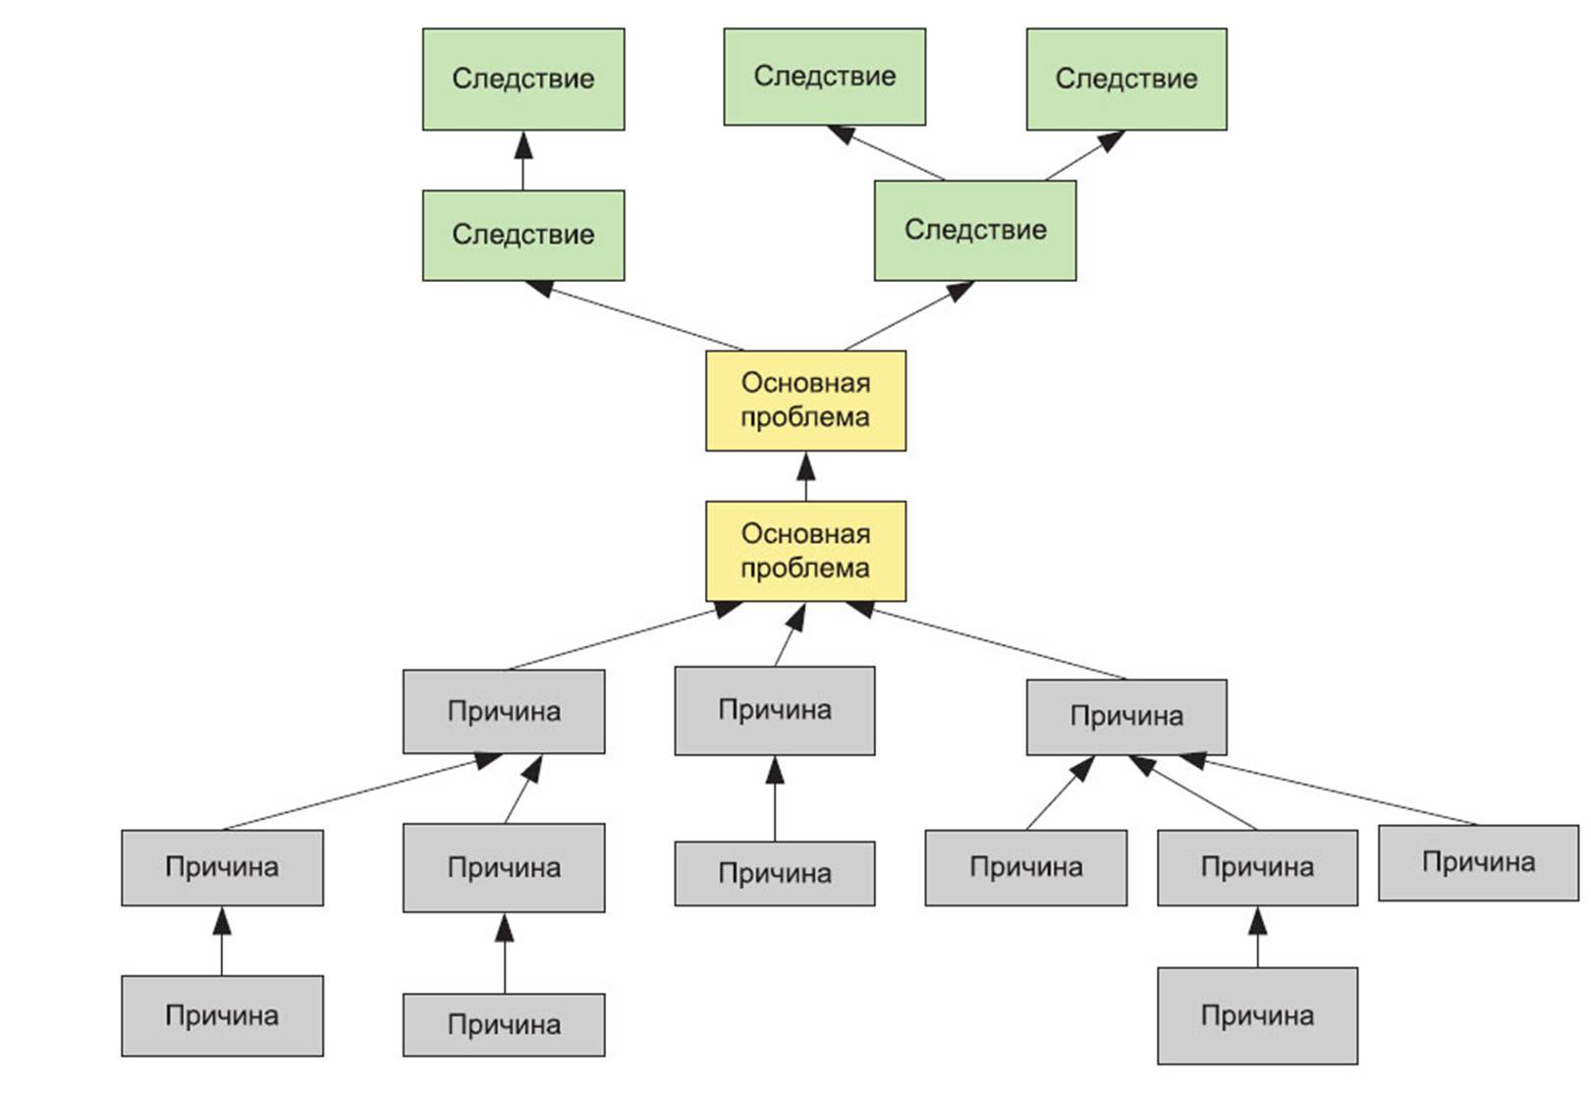
Примерная структура «дерева проблем»

Slide 14
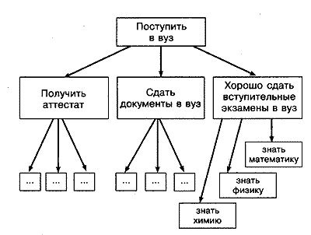
Дерево абитуриентов

Slide 15
Задача для самостоятельного решения
На примере слайда 14
1. Составить дерево студента.
2. Оформить схематически.
3. Уметь озвучить свое решение.

